Slide 1
Путь к парламентской монархии

Slide 2
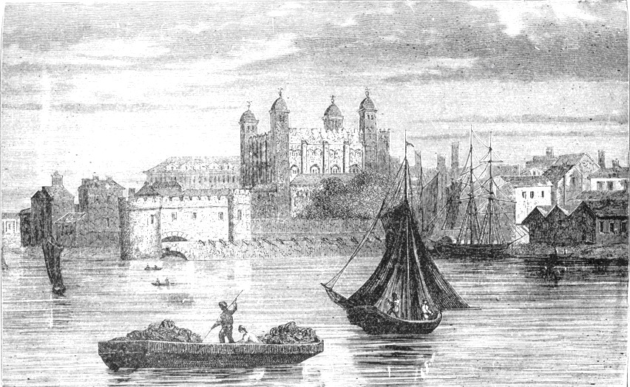
Не все жители Англии одобряли реформы парламента.

Slide 3
Наиболее сильными были 2 протестных движения: - левеллеров (уравнителей) (лидер – Джон Лильберн); - диггеров (копателей) (лидер – Джерард Уинстенли)

Slide 5
Лильберн – выступал за уравнение в правах всех представителей общества. Уинстенли – призывал народ захватывать пустующие земли и вскапывать их, работая на себя, а не на землевладельца.

Slide 6
Однако Оливер Кромвель со своими войсками – уничтожает оба протестных движения.

Slide 7
Понимая, что у него есть силы взять всю полноту власти в свои руки, в 1653 году Кромвель разгоняет парламент и становится единоличным правителем государства.

Slide 8
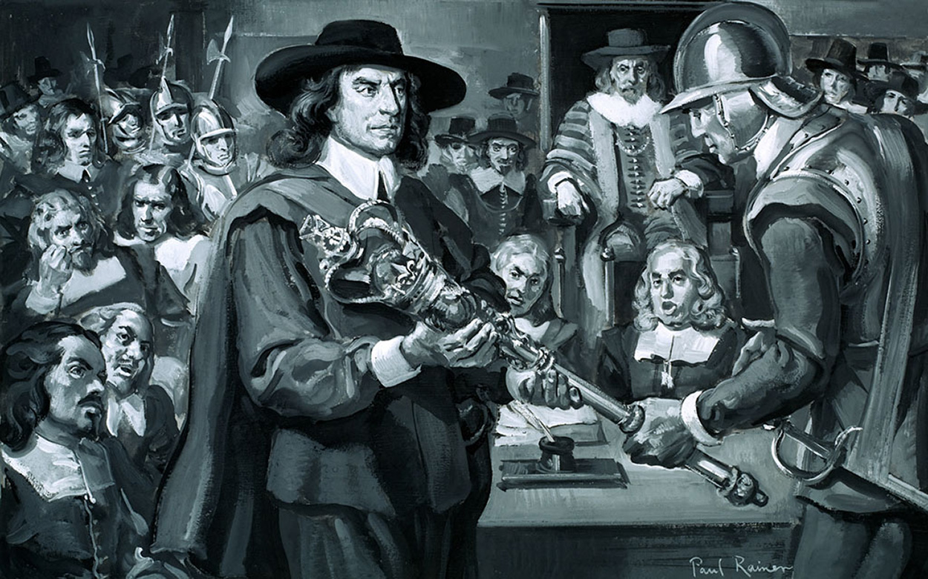

Slide 9
Установив военную диктатуру, Кромвель, опираясь на созданную им армию нового образца, переходит к масштабным внешним завоеваниям.

Slide 10
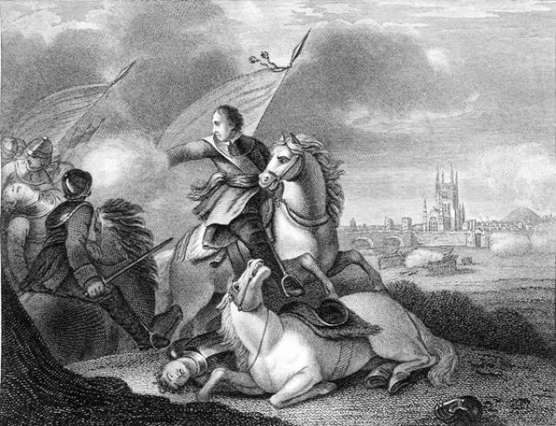

Slide 11
Он окончательно присоединяет к Англии Шотландию, завоёвывает соседнюю Ирландию, ведёт успешные войны со своими главными конкурентами - Голландией и Испанией

Slide 13
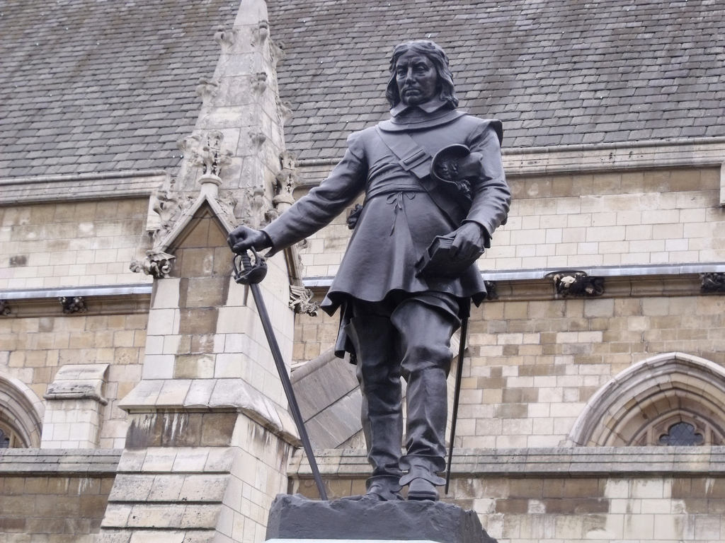
В 1658 году Кромвель умирает и в стране начинаются беспорядки.

Slide 14
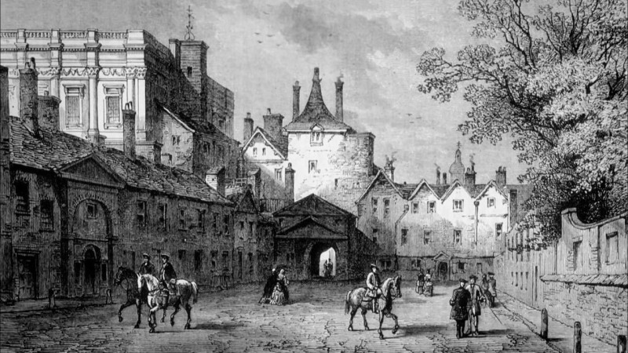
Нужна была сильная власть, и правящие круги – решили восстановить монархию.

Slide 15
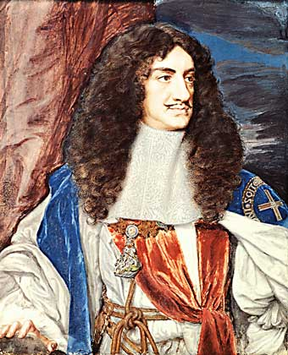
В 1660 году вновь избранный парламент пригласил сына казнённого короля – занять отцовский трон.

Slide 16
Карл II Стюарт прибыл в Англию и получил отцовскую корону. Так республика завершила своё существование. Англия снова стала монархией.

Slide 17
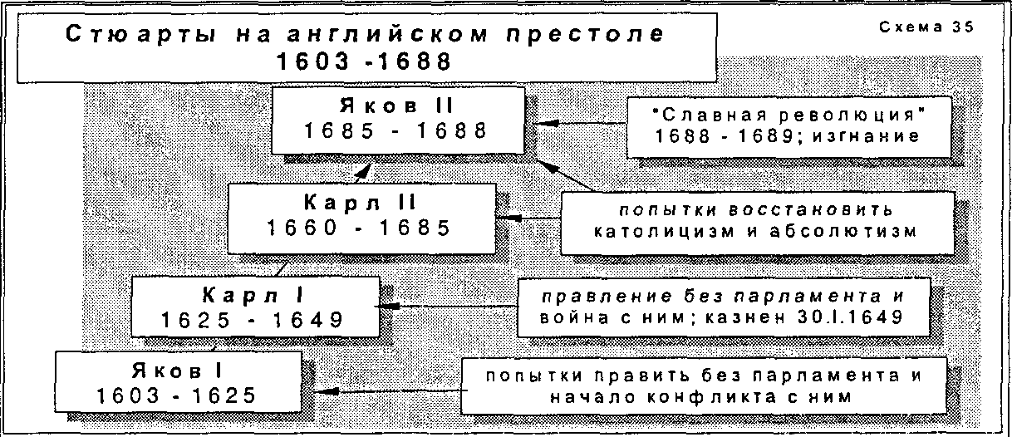

Slide 18
Новый король должен был обещать не менять порядок, установленный в ходе революции. Однако Карл II – нарушил свои обязательства: участники революции подверглись преследованиям; насаждалась католическая вера.

Slide 19
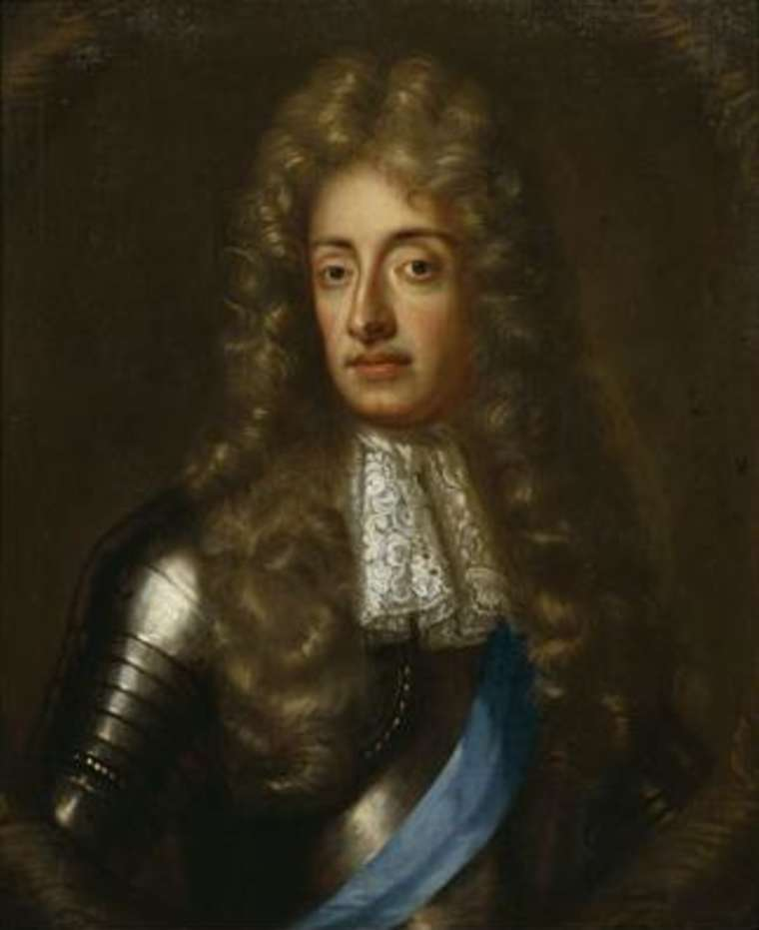
Сменивший на троне Карла II – его брат Яков II Стюарт, - продолжил политику Карла, за что был лишён парламентом короны.

Slide 20
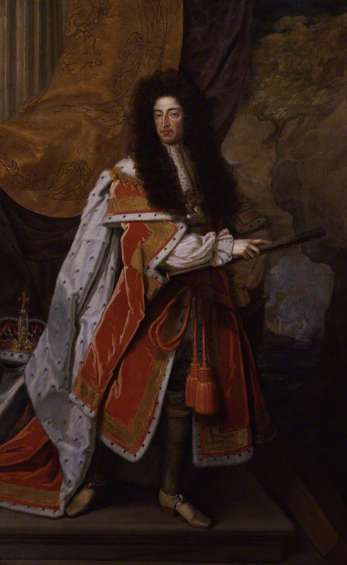
В 1688 году корона была передана правителю Голландии – Вильгельму III Оранскому, женатому на дочери Якова II – Марии.

Slide 21
Яков II бежал во Францию. Вильгельм III – согласился управлять Англией на условиях парламента. Борьба между королём и парламентом прекратилась.

Slide 22
Этот относительно мирный и бескровный государственный переворот в Англии, в результате которого была свергнута династия Стюартов (1688 год), получил название «Славная революция»

Slide 23
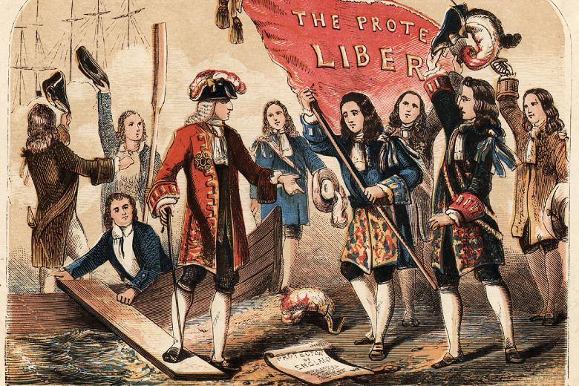

Slide 24
Парламент вручил Вильгельму III «Билль о правах» – специальный документ, который закреплял за парламентом законодательные функции, а за королём и министрами – исполнительную власть.

Slide 25
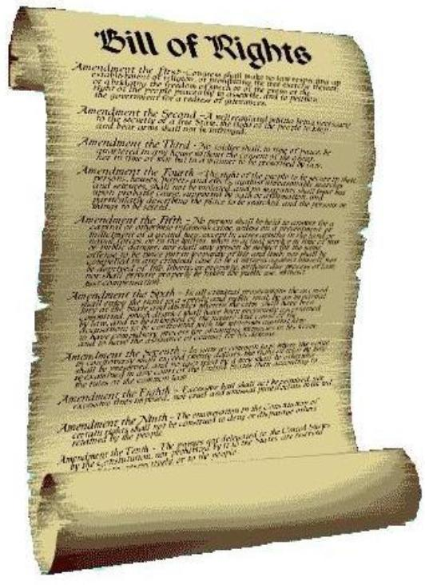
Такая форма правления – получила название парламентской монархии (то есть монархии, ограниченной властью парламента).

